Slide 1
6. Bezkontaktné meranie odporu
František Kundracik
Katedra experimentálnej fyziky FMFI UK v Bratislave

Slide 2
6. Bezkontaktné meranie odporu
Po vložení nemagnetickej kovovej alebo fero­mag­netickej tyče do cievky zmeníte odozvu RLC obvodu budeného striedavým prúdom. Ako môžete z odozvy obvodu určiť magnetické a elektrické vlastnosti vloženej tyče?

Slide 3
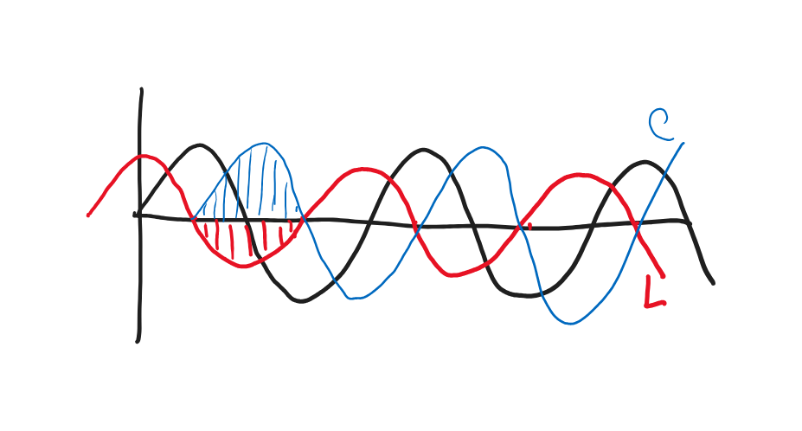
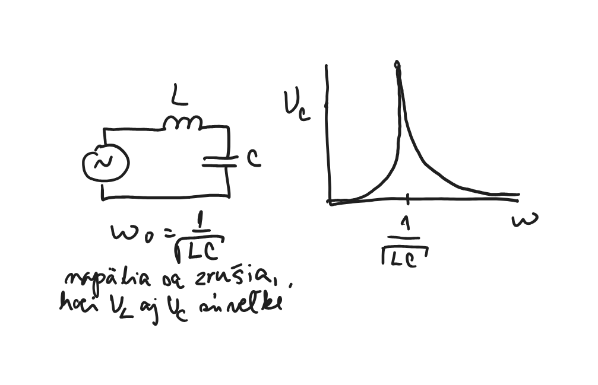
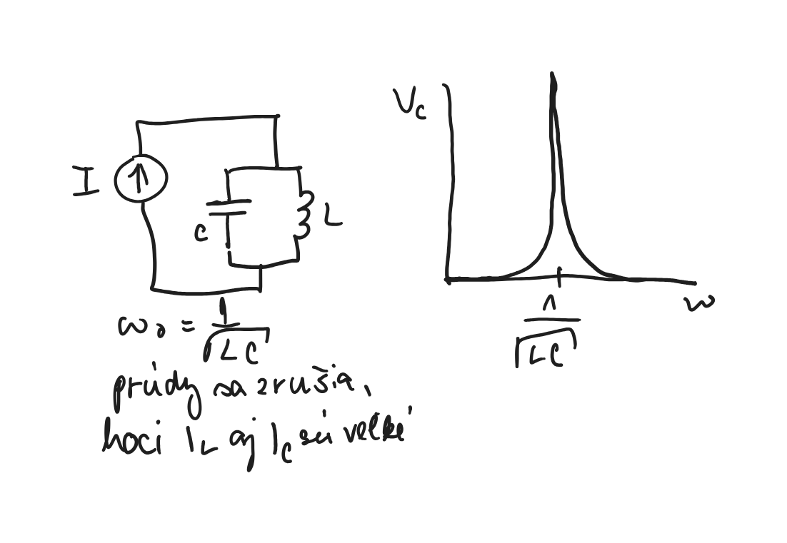
Čo je LC obvod?

Slide 4
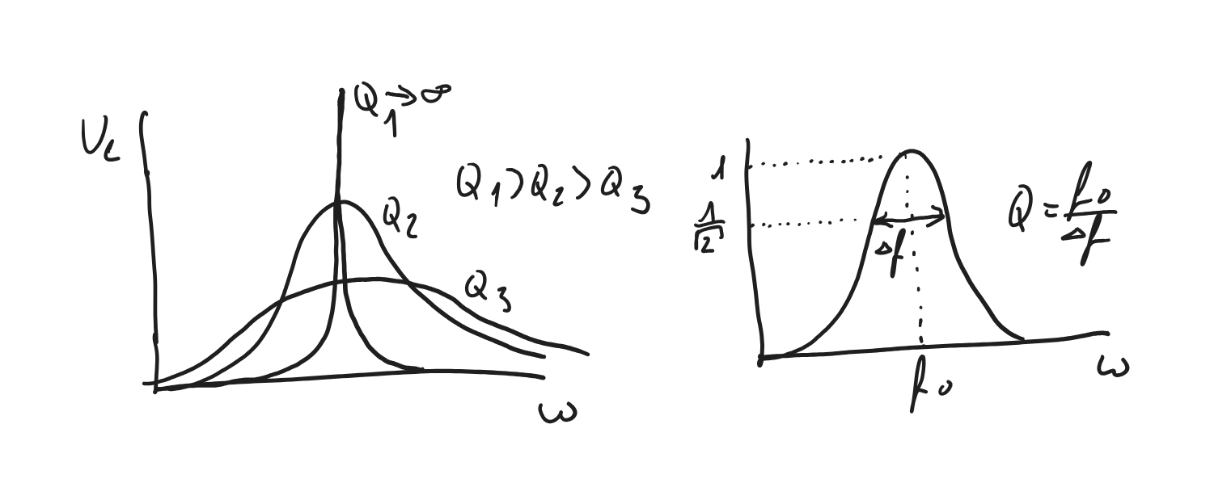
Čo je RLC obvod?
Reálne obvody – straty energie, napríklad premena na teplo na odporoch, najmä odpore cievky
Nárast napätia nie je nekonečne veľkým ale iba Q-krát väčší, $Q=\frac{ω_{0}L}{R}=$ $\frac{1}{ω_{0}CR}$
Q – kvalita obvodu

Slide 5
6. Bezkontaktné meranie odporu
Sériové budenie Paralelné budenie Sériový RLC Paralelný RLC

Slide 6
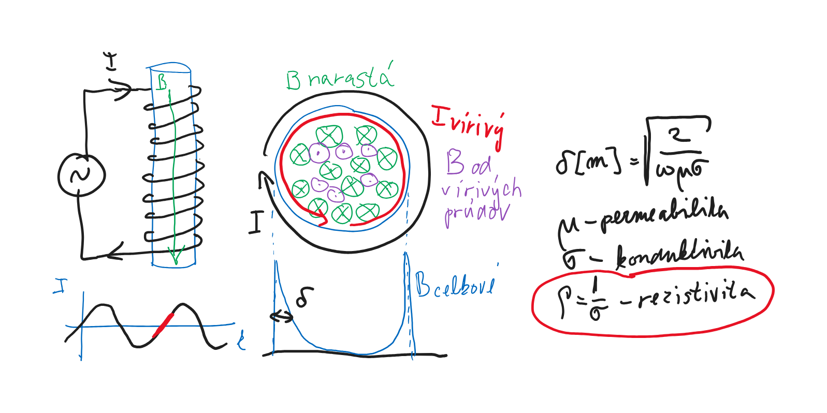
Čo sa stane s RLC obvodom, ak do cievky vložíme vodivú tyč?
V cievke je premenné magnetické pole
Elektromagnetická indukcia – vo vodiči vzniknú tzv. vírivé prúdy
Lenzovo pravidlo – vírivé prúdy majú taký smer, že pôsobia proti zmene magnetického poľa, ktorá ich vyvolala

Slide 7
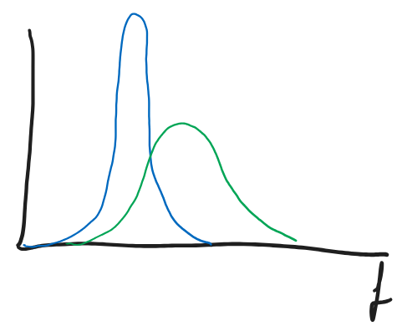
Čo sa stane s RLC obvodom, ak do cievky vložíme vodivú nemagnetickú tyč?
Povrchový jav (skin-effect), hĺbka vnoru
Príklad: f = 100 kHz (ω = 314 000 rad/s), meď
Meď je nemagnetická (relatívna permeabilita = 1), permeabilita = 4π.10⁻⁷ F/m vysoká vodivosť 6.10⁷ S/m
Hĺbka vnoru =$\sqrt{\frac{2}{314000 . 12,56.{10}^{−7}.6.{10}^{7}}}=0,3 mm$
Výsledný efekt:
Zväčšia sa straty ohrievaním tyče prúdmi (klesne kvalita obvodu)
Zmenší sa magnetické pole v cievke, klesne jej indukčnosť L (stúpne rezonančná frekvencia)

Slide 8
Čo sa stane s RLC obvodom, ak do cievky vložíme nevodivú magnetickú tyč?
Vhodný materiál: ferit (nevodivá magnetická keramika z Fe3O4
Magnetické pole v cievke veľmi stúpne (relatívna permeabilita typicky 100)
Stúpne indukčnosť cievky (typicky 100-krát)
Klesne rezonančná frekvencia (typicky 10-krát)
Kvalita obvykle stúpne, ak prídavné straty možno zanedbať

Slide 9
Čo sa stane s RLC obvodom, ak do cievky vložíme vodivú magnetickú tyč?
Vhodný materiál: železo
Magnetické pole v cievke veľmi stúpne (relatívna permeabilita typicky 100-1000)
Stúpne indukčnosť cievky (typicky 100-1000-krát)
Oveľa väčšie vírivé prúdy (lebo väčšie magnetické pole), teda vyššia rezonančná frekvencia, oveľa väčšie straty
Výsledný efekt závisí od parametrov konkrétneho materiálu

Slide 10
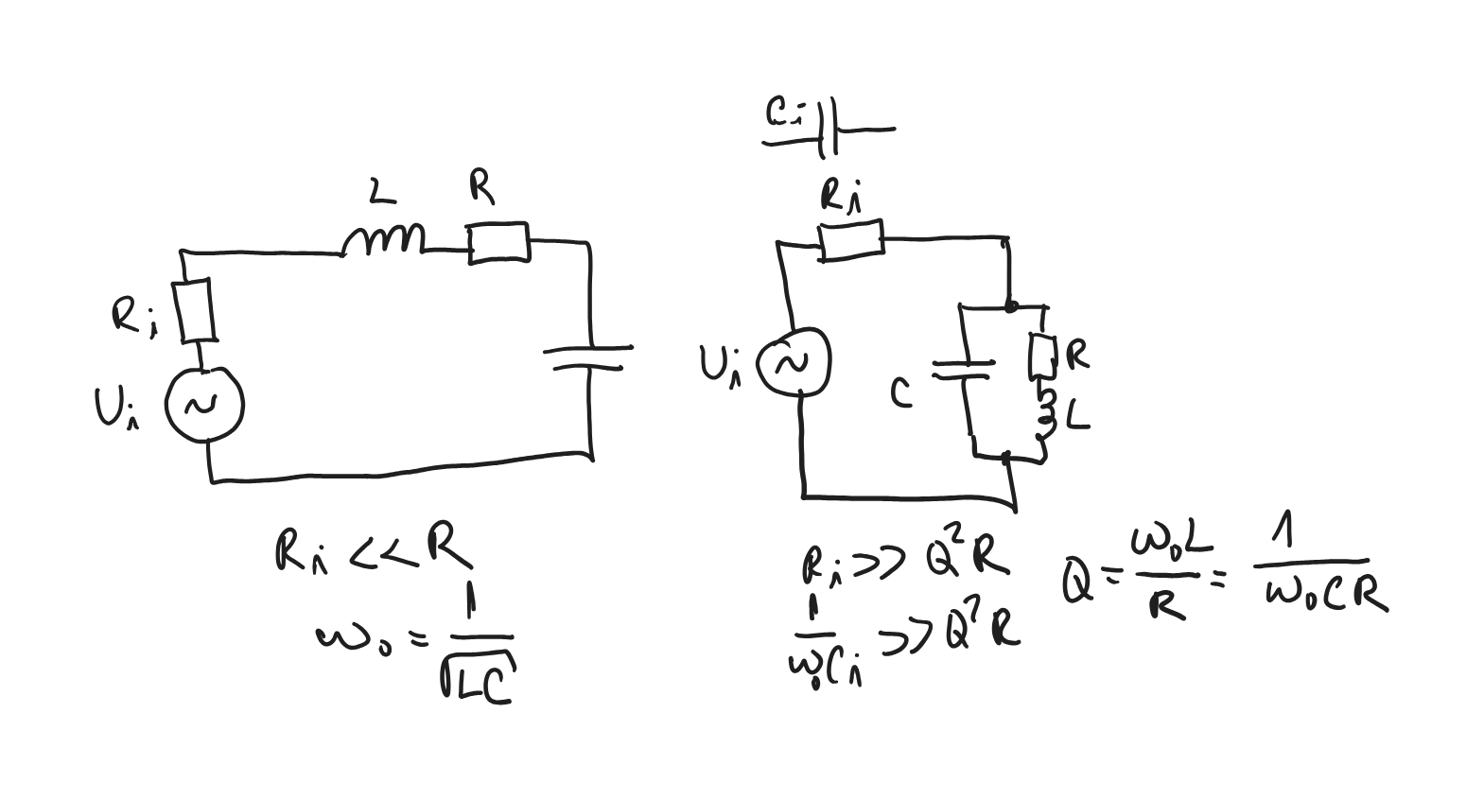
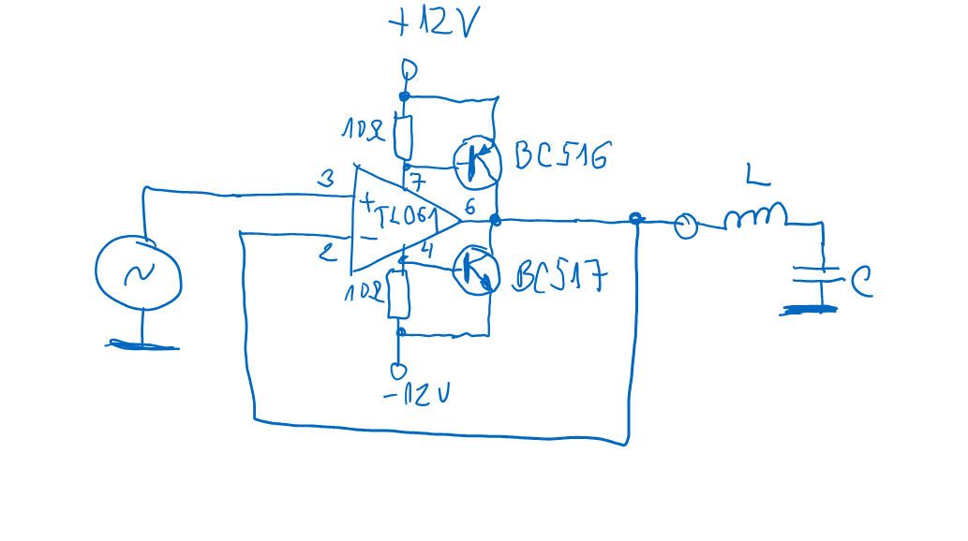
Čo s úlohou?
Vytvoriť LC obvod a jeho budenie generátorom
Sériové budenie (podmienka): R_{i} << R_{cievky}
Bežné generátory: R_{i} = 50 Ω – veľmi veľa, straty na odpore v generátore budú oveľa väčšie, než v cievke a tyči
Treba umožniť, aby generátor vedel dodať do obvodu vyšší prúd. Riešenie na obrázku je vhodné pre frekvencie pod cca 20 kHz

Slide 11
Čo s úlohou?
Vytvoriť LC obvod a jeho budenie generátorom
Paralelné budenie (podmienka): R_{i} >> Q²R_{cievky}
Bežné generátory: R_{i} = 50 Ω – málo, napätie na LC obvode ovplyvní prúd dodávaný generátorom, ktorý nebude konštantný (nameraná kvalita klesne)
Q býva typicky 10-100 (v závislosti od rezonančnej frekvencie), R rádovo 0,1 Ω, takže generátor musí byť na obvod cez odpor oveľa väčší než (100-10000).0,1= (10-1000) Ω., napríklad 100 kΩ. Alternatívou je použitie kondenzátora s kapacitou určenou vzťahom
Menší problém: napätie na LC obvode bude oveľa menšie, než napätie generátora

Slide 12
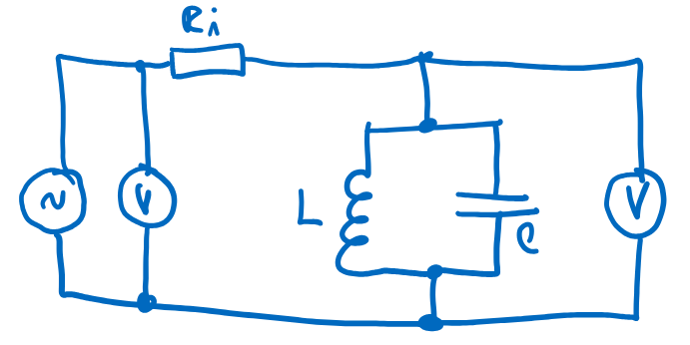
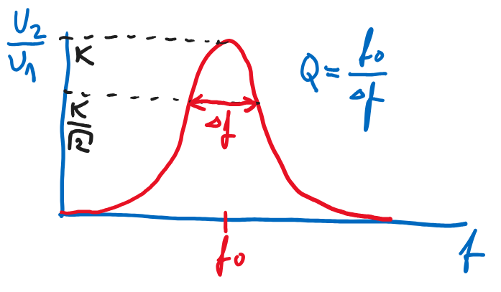
Čo s úlohou?
Meranie na obvode:
Striedavým voltmetrom (schopným merať vyššie frekvencie), alebo osciloskopom
Prevrátená hodnota kvality je úmerná stratám v obvode (odporu)
Rezonančná frekvencia závisí od magnetického poľa v cievke (od magnetických vlastností a od vírivých prúdov)

Slide 13
Čo s úlohou?
Meniť parametre:
Vodivosť materiálu (meď, mosadz, hliník, nerez)
Priemer tyče –tyčky rôznych priemerov (2 mm až 1 cm) z rôznych materiálov sa dajú kúpiť v obchodoch so stavebninami
Magnetické vlastnosti (železo, ferit)
Prípadne rôzne rezonančné frekvencie (napríklad meniť kapacitu kondenzátora)
Vyhodnotiť:
Zmenu kvality – nárast odporu
Zmenu frekvencie – zmenu magnetického poľa v cievke
Porovnať s teoreticky očakávanými zmenami
Top prezentácia: skalibrovať aparatúru tak, že viete priamo určiť permeabilitu alebo rezistivitu

Slide 14
6. Bezkontaktné meranie odporu
Literatúra:
Množstvo materiálov o RLC obvodoch na Internete
A. Trirpák: Elektromagnetizmus, najmä kapitola 7. (použite Google)

Slide 15
6. Bezkontaktné meranie odporu
RLC parallel circuit (vascak.cz)

